Slide 1
Définie ? Dérivable ? Continue ?

Slide 2
Dans chacun des exercices suivants une fonction f est représentée graphiquement.
Par lecture graphique, conjecturer :
- l’ensemble de définition de f
la continuité de f
la dérivabilité de f

Slide 3
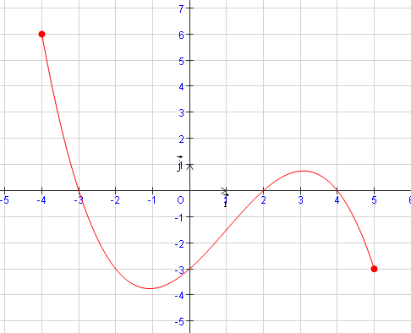

Slide 4
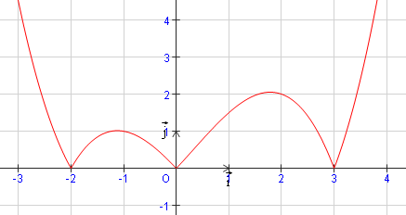

Slide 5
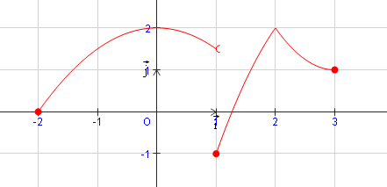

Slide 6
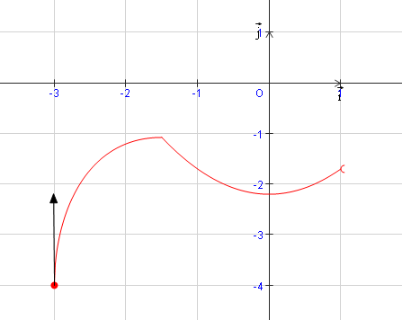

Slide 7
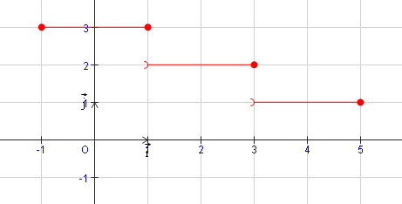

Slide 8
Solutions

Slide 9
La fonction f
semble définie sur [- 4 ; 5]
semble continue
sur [ - 4 ; 5]
semble dérivable
sur [- 4 ; 5]

Slide 10
La fonction f
semble définie
sur R
semble continue
sur R
semble dérivable sur R sauf en -2 ; 0 ; 3

Slide 11
La fonction f :
semble définie sur
I = [-2 ; 3]
semble continue
sur [-2 ; 1[ et sur [1 ; 3]
semble dérivable
sur I sauf en 1 et 2

Slide 12
La fonction f
semble définie sur
I = [-3 ; 1[
semble continue
sur I
semble dérivable sur
I sauf en -3 et -1,5

Slide 13
La fonction f
semble définie sur I = [-1 ; 5]
semble continue
sur [-1 ;1], sur ]1 ; 3] et sur ]3 ; 5]
semble dérivable
sur I sauf en 1 et 3

